Slide 1
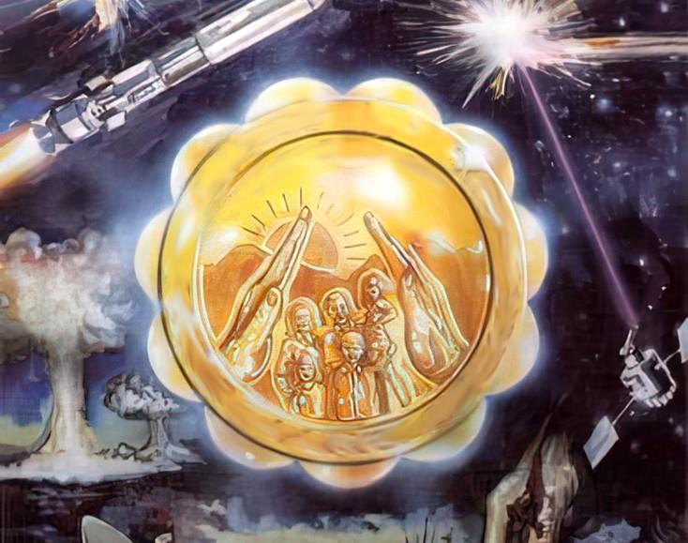
ဥပုသ်တော်နေ့နှင့်ကာလအဆုံး
THE LORD YOUR GOD
CREATOR OF HEAVEN AND EARTH
SEVENTH DAY - SABBATH
Lesson 8 for May 20, 2023

Slide 2
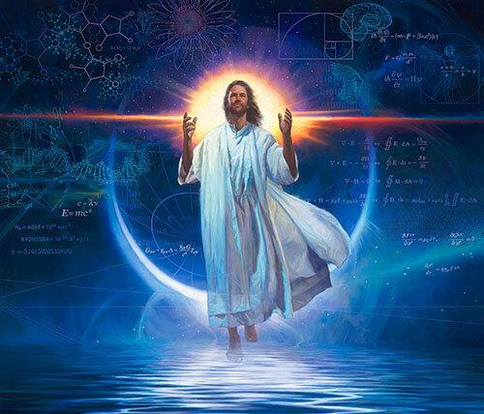
““‘အလုံးစုံတို့ကိုယေရှုခရစ်အားဖြင့်ဖန်ဆင်းတော်မူသောဘုရားသခင်၌ရှေးကပ်ကာလပတ်လုံးဝှက်ထားလျက်ရှိသောထိုနက်နဲသောအရာနှင့်စပ်ဆိုင်သောသာသနာသည်အဘယ်သို့ဖြစ်သည်ကိုလူအပေါင်းတို့အားထင်ရှားစေခြင်းငှာလည်းကောင်း’’ (ဧဖက်၊ ၃း၉)။

Slide 3
နာမည်ကျော် ဂျူးစာရေးဆရာကြီး Abraham Heschelကဥပုသ်နေ့ကို“အချိန်တန်သောနန်းတော်” ဟုခေါ်သည်။ဥပုသ်နေ့သည်ကျွန်ုပ်တို့၏ဖန်ဆင်းရှင်၊ ရွေးနုတ်ရှင်နှင့်ပုဂ္ဂိုလ်ရေးအရတွေ့ဆုံပြီးကိုယ်တော်ကိုကိုးကွယ်ရန်အချိန်အခိုက်အတန့်ဖြစ်သည်။ကျွန်ုပ်တို့သည်ထူးခြားသောသတ္တဝါများအဖြစ်ဖန်တီးထားကြောင်းအသိအမှတ်ပြုရန်အခိုက်အတန့်ဖြစ်သည်။ ဘုရားသခင်သည်ကျွန်ုပ်တို့ကိုချစ်ပြီးကျွန်ုပ်တို့သည် ကိုယ်တော်အတွက်အလွန်အရေးကြီးကြောင်းသတိရရမည့်အချိန်ဖြစ်သည်။
ဥပုသ်နေ့နှင့်ကိုယ်ကျင့်တရားလွတ်လပ်ခြင်း။
ဥပုသ်နှင့်ဖန်ဆင်းခြင်း
ဥပုသ်နေ့နှင့်ဆင့်ကဲဖြစ်စဉ်
ဥပုသ်နေ့နှင့်နောက်ဆုံးသောကာလ
ဥပုသ်နေ့နှင့်ထာဝရကာလ

Slide 4
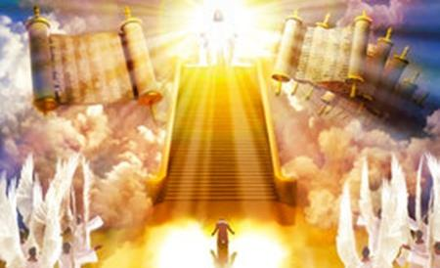
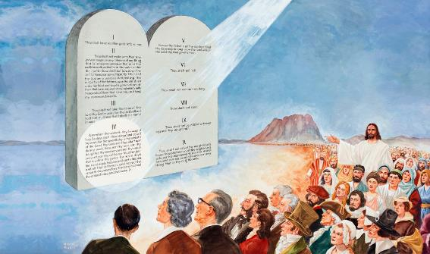
ဥပုသ်နေ့နှင့်ကိုယ်ကျင့်တရားလွတ်လပ်ခြင်း။
“ငါတို့ရှိသမျှသည်ခရစ်တော်၏တရားပလ္လင်တော်ရှေ့သို့ရောက်ရကြမည်။ ” (Romans 14:10)
ဘုရားသခင်သည်လူတိုင်းကိုတရားစီရင်မည်။ထို့ကြောင့်၊ လူတိုင်းလူတိုင်းသည်၎င်းတို့၏ကိုယ်ကျင့်တရားအတွက် တာဝန်ရှိသည်ဟုရှုမြင်သည်။ကျွန်ုပ်တို့သည်ကျွန်ုပ်တို့လုပ်ဆောင်သမျှနှင့်တွေးခေါ်မှုများအတွက်ဘုရားသခင်ရှေ့တွင် တာဝန်ရှိပါသည်။ကျွန်ုပ်တို့၏ကိုယ်ကျင့်တရားလွတ်လပ်မှုကိုကျွန်ုပ်တို့အသုံးပြုပုံအတွက်ဘုရားသခင်သည်ကျွန်ုပ်တို့အားအဘယ်ကြောင့်တာဝန်ယူပိုင်ခွင့်ရှိသနည်း။
ဘုရားသခင်သည်ကျွန်ုပ်တို့၏ဖန်ဆင်းရှင်ဖြစ်ပြီးမည်သည့်ကျင့်ဝတ်ဆိုင်ရာဆုံးဖြတ်ချက်များမှန်ကန်ကြောင်းဆုံးဖြတ်ပေး သည့်ကိုယ်ကျင့်တရားဥပဒေ(10ပညတ်တော်)ကိုဖန်ဆင်းတော်မူသည် (ယာကုပ် ၂း၈-၁၂)။
စတုတ္ထပညတ်တော်(ဥပုသ်နေ့)သည်ကျွန်ုပ်တို့အားပညတ်တရားကိုစောင့်ရှောက်သင့်သည့်အကြောင်းရင်းကိုသတိပေးသည်– ဘုရားသခင်သည်ကျွန်ုပ်တို့ကိုဖန်ဆင်းခဲ့သည်(ထွ.၂၀း၈၁၁)။

Slide 5
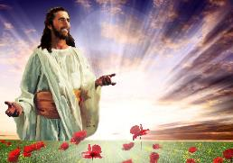
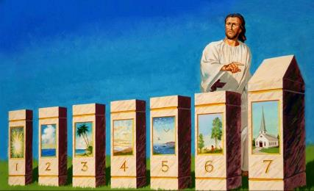
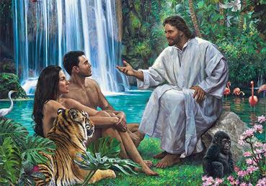
ဥပုသ်နှင့်ဖန်ဆင်းခြင်း
ထိုသတ္တမနေ့ကိုဘုရားသခင်သည်ကောင်းကြီးပေး၍သန့်ရှင်းစေတော်မူ၏။အကြောင်းမူကား၊ ဖန်ဆင်းဦပပြင်တော်မူသောအမှုအရာအလုံးစုံတို့သည်ပြီးစီးသောကြောင့်၊ထိုနေ့ရက်၌ငြိမ်ဝပ်စွာနေတော်မူ၏။ (Genesis 2:3)
ကမ္ဘာမြေကြီးကိုဖန်ဆင်းခြင်းပြီးဆုံးပြီးနောက်တွင်၊ဘုရားသခင်သည်ဥပုသ်နေ့(Gn.2:13)ကိုဖန်ဆင်းခဲ့သည်။
ဥပုသ်နေ့သည်အပြစ်ကင်းသောကမ္ဘာအတွက်ဖန်ဆင်းခဲ့သည်။ဘုရားသခင်နှင့်အထူးဆက်ဆံရေးရှိသောအခိုက်အတန့်ဖြစ်သည်။အပြစ်ပြီးနောက်ဥပုသ်နေ့သည်အကြောင်းအမျိုးမျိုးကြောင့်ထူးခြားလာခဲ့သည်။
၎င်းသည် ဖန်ဆင်းရှင်အပေါ် သစ္စာစောင့်သိမှု၏ သင်္ကေတတစ်ခုဖြစ်သည်။
ကျွန်ုပ်တို့သည် ဘုရားသခင်၏သားသမီးများဖြစ်ကြောင်း သတိပေးသည်။
ဘုရားသခင်၌ အနားယူပြီး ကိုယ်တော်၌ ဝမ်းမြောက်ရန် ကျွန်ုပ်တို့ကို အားပေးသည်။
၎င်းသည် ကျွန်ုပ်တို့၏ ရွေးနှုတ်ခြင်းအတွက် သတိပေးချက်တစ်ခုဖြစ်သည်။
၎င်းသည် ကျွန်ုပ်တို့အား ဘုရားသခင်၏ ကရုဏာတော်၌ ဝမ်းမြောက်နိုင်စေပါသည်။
ကျွန်ုပ်တို့၏ဖန်ဆင်းရှင်နှင့် ရွေးနုတ်ရှင်ကို ကိုးကွယ်ရန် အထူးအခိုက်အတန့်ဖြစ်သည်။
၎င်းသည် ဧဒင်နှင့် ကမ္ဘာသစ်ကြား ချိတ်ဆက်မှုဖြစ်သည်။

Slide 6
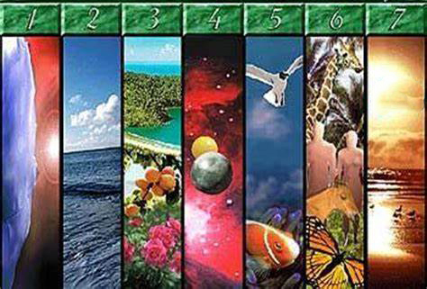
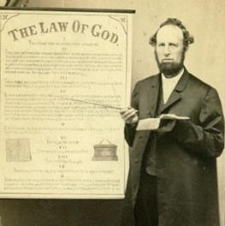
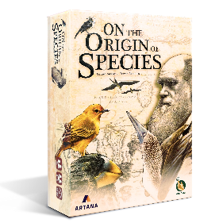
ဥပုသ်နေ့နှင့်ဆင့်ကဲဖြစ်စဉ်
“ထာဝရဘုရားမြွက်ဆို၍မြွက်ဆိုတော်မူသည်အတိုင်းဖြစ်၏။အမိန့်တော်ရှိ၍မိန့်တော်မူသည်အတိုင်းတည်လျက်နေ၏။ ” (Psalm 33:9)
ကမ္ဘာကိုဘုရားသခင်ဖန်ဆင်းပုံအကြောင်းသမ္မာကျမ်းစာကရှင်းပြထားသည်။နံပါတ်တစ်ခုပါသောနေ့အတွက်("yom")ဟေဗြဲစကားလုံး(ဥပမာ"ပထမ")ကို24နာရီကာလအတွက်အမြဲအသုံးပြုသည်။ခြွင်းချက်မရှိပါ။
ဖန်ဆင်းခြင်း၏ကမ္ဘာဦးကျမ်းမှတ်တမ်းသည်အချိန်ကြာမြင့်စွာ ကြာမြင့်သည်ဟူသောအယူအဆကိုမပံ့ပိုးနိုင်ပါ။ဆန့်ကျင်ဘက်အနေနှင့်၊ဘုရားသခင်သည်ကျွန်ုပ်တို့၏ကမ္ဘာကိုခြောက်ရက်အတွင်းဖန်ဆင်းပြီးသတ္တမနေ့၌အနားယူသောကြောင့်ဥပုသ်ကိုအလေးပေးဖော်ပြသည် (ထွ. ၂၀း၁၁)။
Adventist Church တည်ထောင်သူများသည်၁၉ရာစုအလယ် ပိုင်း(၁၈၄၅)တွင်ဥပုသ်နေ့ကိုအထူးစိတ်ဝင်စားခဲ့ကြသည်။ ဆင့်ကဲဖြစ်စဉ်သီအိုရီသည်ထိုခဏ၌ပင်ဥပုသ်၏အုတ်မြစ်(၁၈၅၉)ကိုတိုက်ခိုက်ခဲ့သည်။စာတန်သည်ဤဖန်ဆင်းခြင်းအမှတ်တရကို ဖျက်ဆီးရန် ကြိုးစားခဲ့သည်။

Slide 7
E. G. W. (Patriarchs and Prophets, cp. 9, p. 112)
“ကမ္ဘာမြေကြီးပရမ်းပတာကနေတဖြည်းဖြည်းပြောင်းလဲလာတဲ့ခေတ်ကာလကိုသမ္မာကျမ်းစာကအသိအမှတ်ပြုတယ်။ဖန်ဆင်းခြင်းနေ့ရက်အဆက်ဆက်၏မြင့်မြတ်သောမှတ်တမ်းတွင်၎င်းသည်နောက်ဆက်တွဲဖြစ်ခဲ့သောအခြားနေ့ရက်များကဲ့သို့ညနေနှင့်နံနက်တို့ပါဝင်ကြောင်းကြေငြာထားသည်။နေ့ရက်တိုင်း၏နီးကပ်ချိန်တွင်ဖန်ဆင်းရှင်၏အလုပ်ရလဒ်ကိုပေးသည်။‘ဤအရာတို့သည်ကောင်းကင်နှင့်မြေကြီးကိုဖန်ဆင်းသောအခါမျိုးဆက်များဖြစ်ကြသည်’ဟူသောပထမအပတ်မှတ်တမ်း၏အပိတ်တွင်ဖော်ပြချက်ဖြစ်သည်။ကမ္ဘာဦး၂:၄။သို့သော်ဖန်ဆင်းခြင်းနေ့ရက်များသည်ပကတိနေ့ရက်များထက်အခြားသောအယူအဆကိုဖော်ပြခြင်းမဟုတ်ပါ။အဘယ်ကြောင့်ဆိုသော်၎င်းတွင်ဘုရားသခင်သည်သူ၏အမှုတော်၏အစိတ်အပိုင်းအသစ်အချို့ကိုဖန်ဆင်းခြင်းသို့မဟုတ်ထုတ်လုပ်ခြင်းဖြစ်သောကြောင့်နေ့ရက်တိုင်းကိုမျိုးဆက်ဟုခေါ်သည်။"

Slide 8
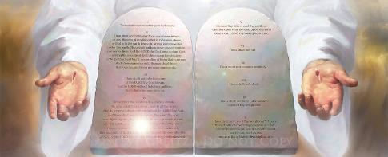
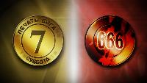
ဥပုသ်နေ့နှင့်နောက်ဆုံးသောကာလ
“ဘုရားသခင်၏ပညတ်တို့ကိုလည်းကောင်း၊ ယေရှု၏ယုံကြည်ခြင်းကိုလည်းကောင်း၊ စောင့်ရှောက်သောသန့်ရှင်းသူတို့သည် ဤအရာ၌သည်းခံစရာအကြောင်းရှိ၏။ (Revelation 14:12)
နောက်ဆုံးသတင်းစကားသည်ရန်သူမဟုတ်ဘဲဖန်ဆင်းရှင်ကိုကိုးကွယ်ရန်ခေါ်ဆိုခြင်းဖြစ်သည်။ဤခေါ်ဆိုမှုသည်ပညတ်တော်ဆယ်ပါးကိုလိုက်နာခြင်း(ဗျာ.၁၄:၁၂)နှင့်အနီးကပ်ဆက်စပ်နေသည်။
ပဋိပက္ခကိုယ်တိုင်ကကျွန်ုပ်တို့၏အိမ်နီးချင်းကိုချစ်ခြင်း(ပဌမပညတ်တော်ခြောက်ပါး)နှင့် မသက်ဆိုင်ဘဲဘုရားသခင်ကိုချစ်ခြင်း(ပထမပညတ်တော်လေးပါး)နှင့်သက်ဆိုင်ပါသည်။
တခြားဘုရားတွေမရှိဘူး။
ထွင်းထုထားသော ပုံများကို မပြုလုပ်ပါနှင့်
ဘုရားသခင်ရဲ့နာမတော်ကို ရိုသေပါ။
ဖန်ဆင်းရှင်ကို ကိုးကွယ်ပါ။
Rev. 13:4
Ex. 20:3
Ex. 20:4-6
Rev. 13:14-15
Ex. 20:7
Rev. 13:17
Ex. 20:8-11
Rev. 13:16
နောက်ဆုံးအချိန်၌ကျွန်ုပ်တို့ရရှိမည့်အမှတ်အသားမှာဘုရားသခင်(ဥပုသ်နေ့ သို့မဟုတ် သားရဲ(တနင်္ဂနွေနေ့)ကိုကိုးကွယ် သည့်သူကိုပြသမည်ဖြစ်သည်။

Slide 9
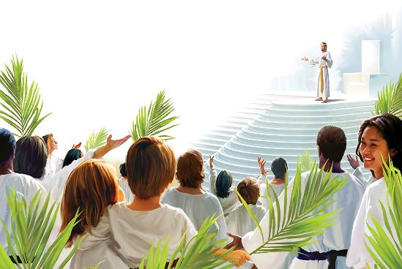
ဥပုသ်နေ့နှင့်ထာဝရကာလ
လူသတ္တဝါအပေါင်းတို့သည်ငါ့ရှေ့မှာကိုးကွယ်ခြင်းငှာလဆန်းနေ့နှင့်ဥပုသ်နေ့အစဉ်အတိုုင်းလာကြလိမ့်မည်ဟုထာဝရဘုရားမိန့်တော်မူ၏။ (Isaiah 66:23)
အပတ်တိုင်းကျွန်ုပ်တို့သည်ကျွန်ုပ်တို့၏လောကီစိုးရိမ်မှုများကိုဘေးဖယ်ထားပြီးဘုရားသခင်၏အနားယူခြင်း-ဥပုသ်နေ့ကိုဝင်ရောက်ကြသည်။
စိုးရိမ်စရာမရှိတော့ဘဲ၊ကျွန်ုပ်တို့သည်ဘုရားသခင်၏ပလ္လင်တော်အနီး တွင်နေထိုင်ကြမည်ဆိုလျှင်ကမ္ဘာသစ်တွင်ဥပုသ်နေ့သည်အဘယ်ကြောင့် ဆက်လက်တည်ရှိနေဦးမည်နည်း (ဗျာ၊ ၂၂း၃)။
ဥပုသ်နေ့သည် ဘုရားသခင်နှင့် မိတ်သဟာယဖွဲ့ခြင်းနေ့အဖြစ် အပြစ်ကင်းသောကမ္ဘာတွင် စတင်ခဲ့သည် (Gn. 2:1-3) ကိုသတိရပါ။
ကမ္ဘာမြေကို ပြန်လည်ဖန်တီးပြီးသည်နှင့် ဥပုသ်နေ့သည် ဘုရားသခင်နှင့် မိတ်သဟာယဖွဲ့ခြင်း (ဟေရှာယ 66:23) ဖြစ်ဆဲဖြစ်သည်။
ကျွန်ုပ်တို့၏ဥပုသ်နေ့တိုင်းသည် ကမ္ဘာသစ်တွင်ယေရှုနှင့်အတူ ကျွန်ုပ်တို့၏ထာဝရကာလကိုမျှော်လင့်ပါသည်။

Slide 10
“ကောင်းကင်နှင့်မြေကြီးကိုဖန်ဆင်းတော်မူသောအ ရှင်ဘုရားသခင်အားညွှန်ပြခြင်းသည်စစ်မှန်သောဘုရားသခင်ကိုမှားယွင်းသောဘုရားအားလုံးနှင့်ပိုင်းခြားစေပါသည်။သတ္တမနေ့ကိုစောင့်ထိန်းသူတိုင်းသည်ဤလုပ်ရပ်ကြောင့်ယေဟောဝါအားဝတ်ပြုကိုးကွယ်သူများဖြစ်ကြောင်းထင်ရှားစေသည်။ထို့ကြောင့် ဥပုသ် နေ့သည်ကမ္ဘာမြေကြီးပေါ်တွင်ကိုယ်တော်အားဝတ်ပြုရန်လူတစ်ဦးတစ်ယောက်မျှရှိနေသရွေ့ဘုရားသခင်အပေါ် သစ္စာစောင့်သိသော နိမိတ်လက္ခဏာဖြစ်သည်။”
E. G. W. (Patriarchs and Prophets, cp. 27, p. 307)

